Slide 2
Хлеб Морковь Крупа Сыр
Чайник
Шкаф
Пирожок Котлета Рыба Чай
Помидор Творог Масло Печенье Лимон
Свекла Молоко
Книга
Яблоко Кисель

Slide 3
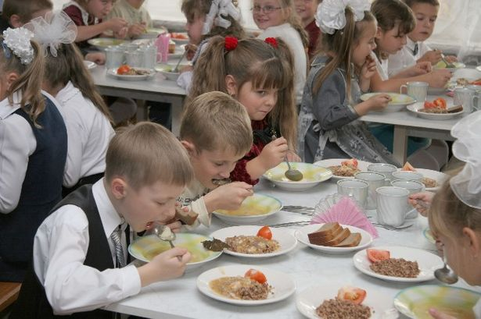
Тема:
ПП
еЕ
А
Н
И
Т
А
П
И
Т
Н
И
Е

Slide 4
Никогда не унываю И улыбка на лице, Потому что принимаю Витамины А В С

Slide 5
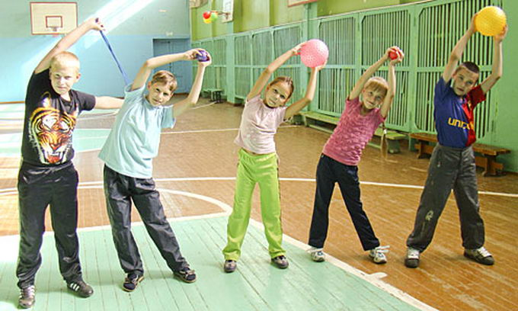
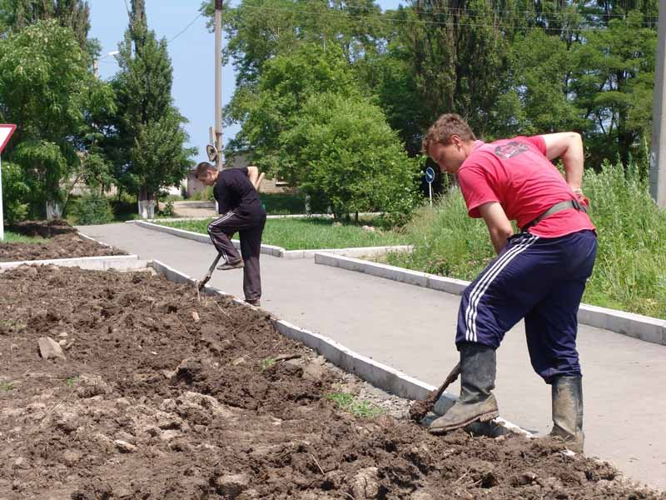
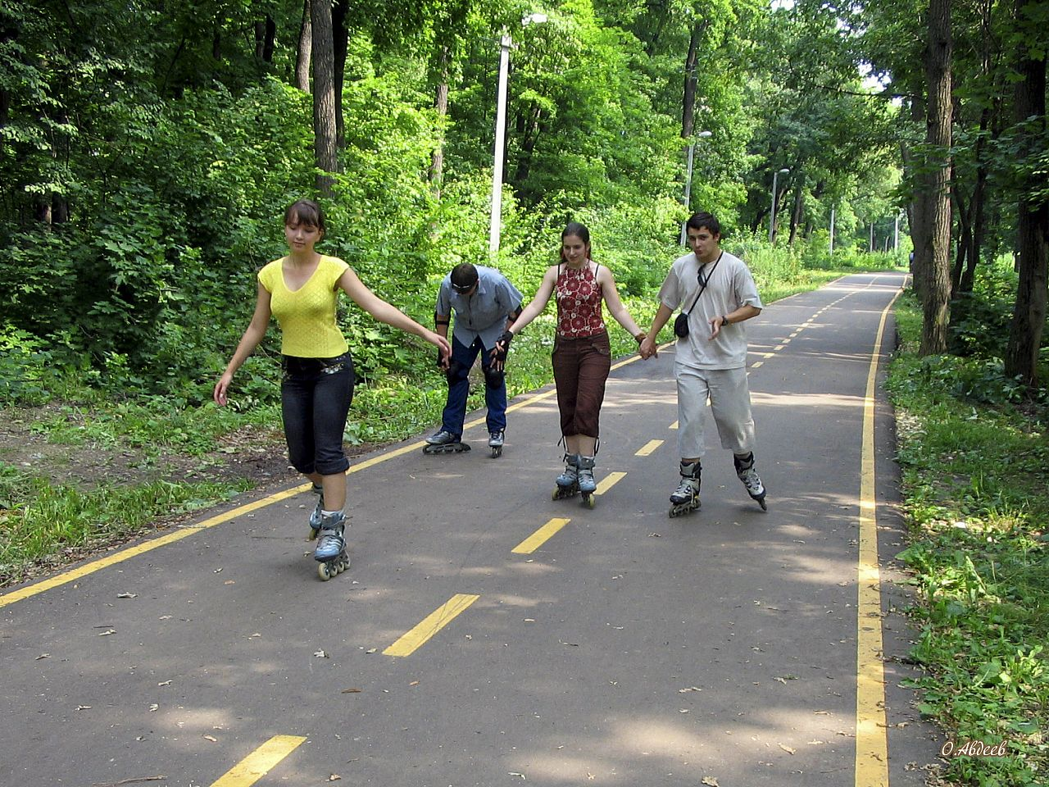

Slide 6
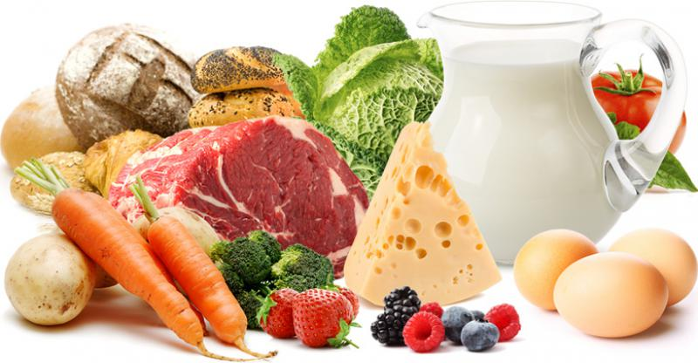
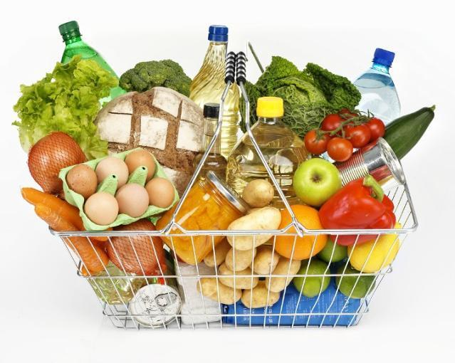

Slide 7
Продукты
Растительные
Животные
Грибы
Растительное масло
Соки
Каши
Мука
Яйца
Молоко
Сыр
Колбаса
Мясо

Slide 8
ВИТАМИНЫ

Slide 9
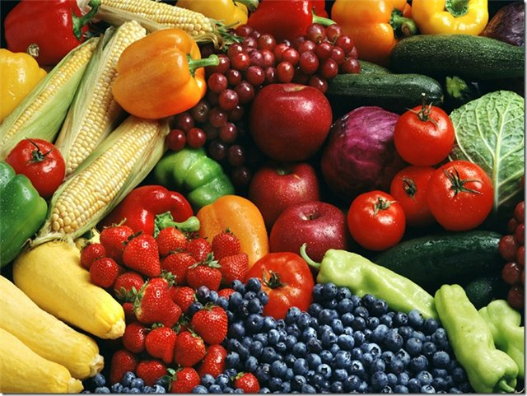

Slide 10
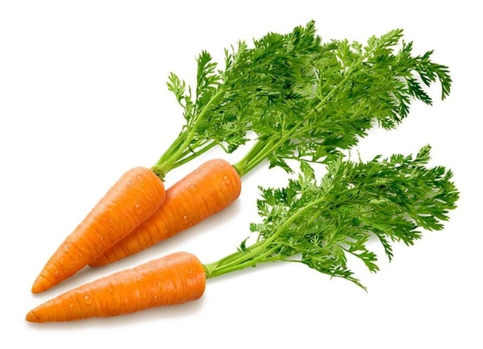
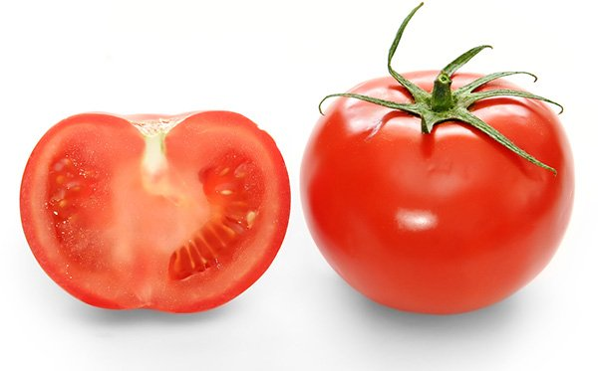
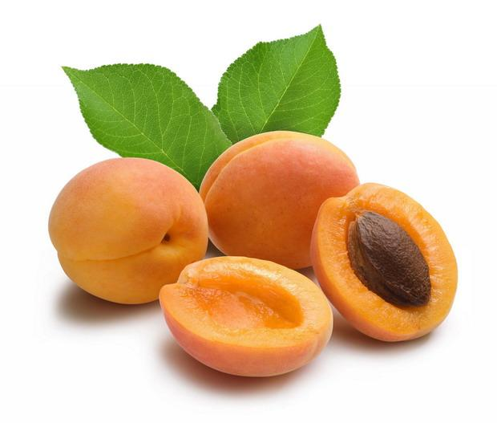
А

Slide 11
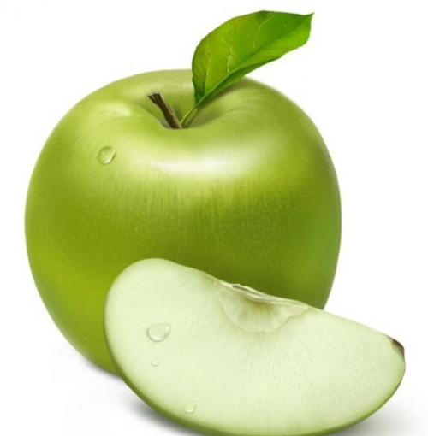
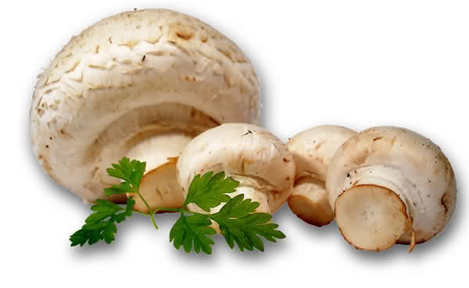
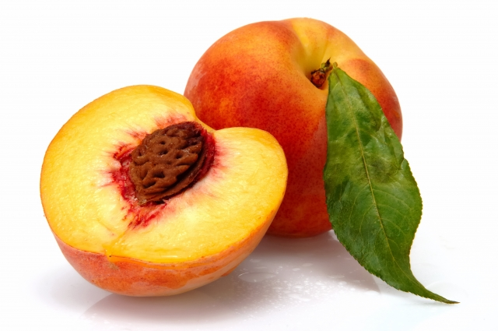
В

Slide 12
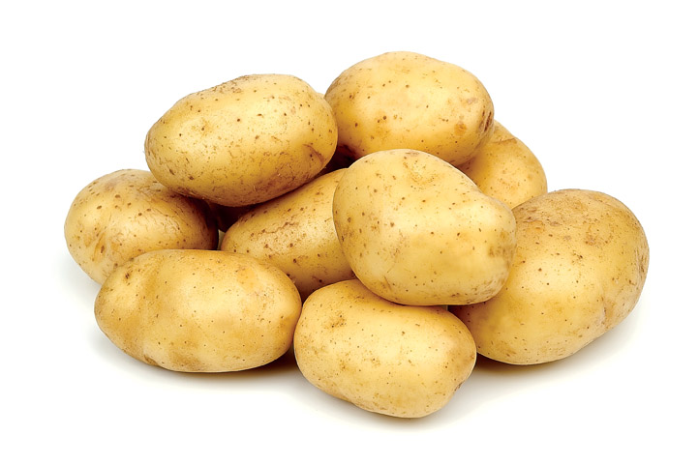
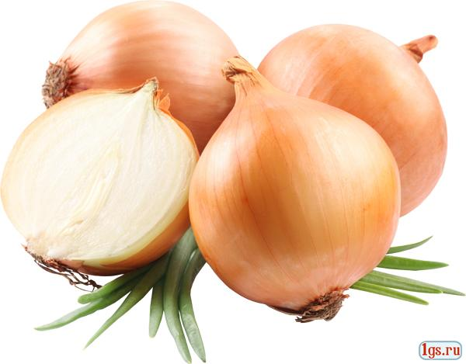
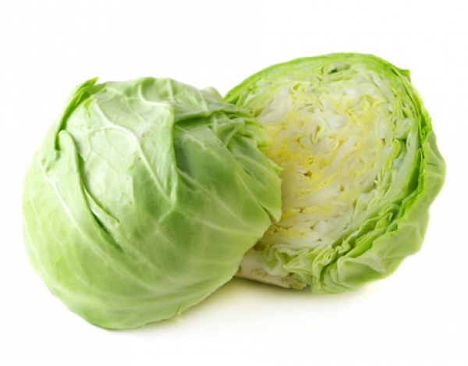
С

Slide 13
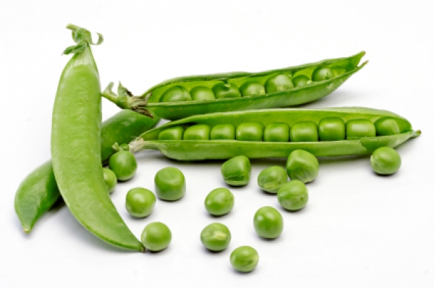
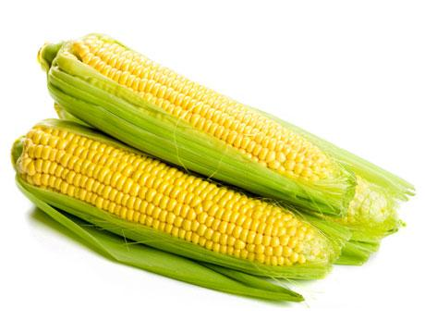
Е

Slide 14
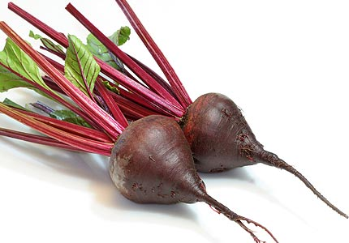
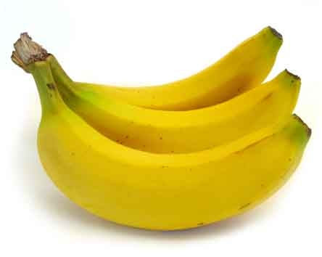
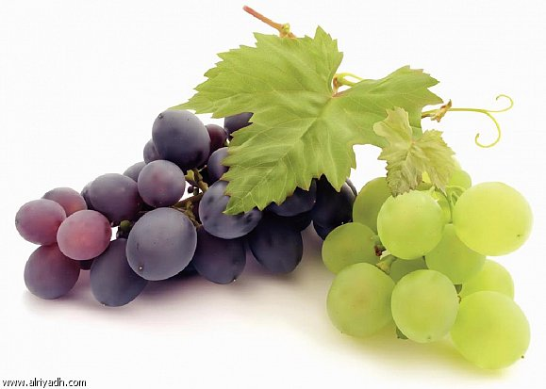
К

Slide 15
